Slide 1
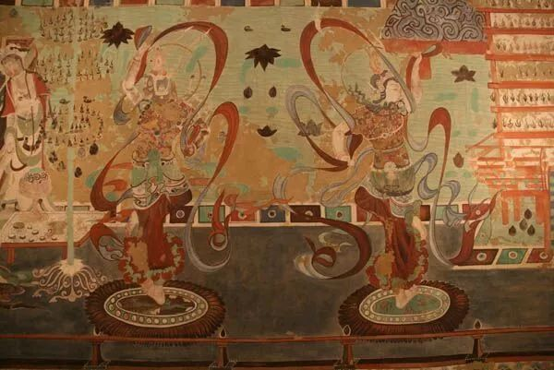
中外历史纲要上
中国
古代史
第二单元
——三国两晋南北朝的民族交融
与隋唐统一多民族封建国家的发展

Slide 2
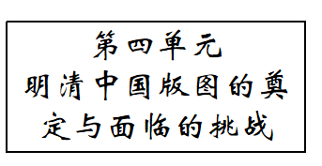
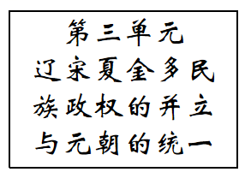
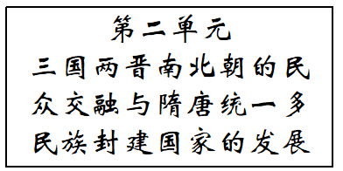
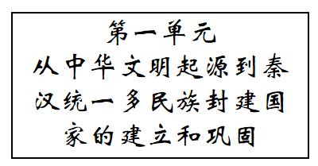
中外历史纲要（上）之中国古代史
中华文明的成熟与隐忧（农牧文明的交融）；大一统帝国的鼎盛与危机。
中华文明的内敛与外溢（农牧文明的交融）；大一统帝国的收缩与扩大。
中华文明的崩溃与扩大（胡汉文明的交融）；大一统帝国的崩溃与重建。
中华文明的起源与形成（夷夏文明的交融）；大一统帝国的起源与建立。
大一统：统一多民族国家的建立、巩固和进一步发展
民族交融：中华文明的起源、扩大和不断丰富

Slide 3
单元综述 时空坐标
政治
政权更替
先后出现三国鼎立、西晋短期统一、东晋与十六国对立和南北朝对立的局面。
隋朝，结束了分裂状态，形成了新的大一统局面。唐灭亡后又出现了五代十国分裂割据的局面
大一统发展及制度创新
隋唐时期，出现了“贞观之治”“开元盛世”等封建盛世景象, 隋唐时期，创立并发展了科举制、三省六部制，进一步完善了封建政治体制
经济
经济发展
东晋时期，江南地区得到开发;北魏颁布均田令
唐初实行租庸调制，安史之乱后实行两税法。
秦汉 三国两晋南北朝 隋 唐
220年
581年
618年
907年
民族关系
魏晋南北朝时期，少数民族不断内迁，孝文帝改革促使北方出现了民族交融的高潮
唐朝时期，对周边民族实行开明的民族政策
民族交融
儒学、佛教、道教有了新的发展
思想文化
文化发展
文学、书法、绘画、雕塑等大放异彩，科技取得了新的突破
中外文化交流密切

Slide 4
单元知识 阶段特征
魏晋南北朝时期 |  | 经济
魏晋南北朝时期
隋唐时期
阶段特征：中华文明曲折发展，封建国家分裂、民族不断交融
①政治:中央集权遭到破坏,三省制雏形出现;实行九品中正制,士族势力强大。
②经济:经济重心逐渐南移,江南得到开发,北魏均田制形成。
③思想文化:佛、道兴起,儒学新发展;带有分裂割据的烙印和民族交融的特点。
表现
阶段特征:中华文明发展的鼎盛时期。
①政治:国家统一,疆域辽阔,民族交融,中央集权加强。
②经济:江南经济进一步发展;农耕经济繁荣;手工业发达;商品经济繁荣,陆上和海上丝绸之路繁盛。
③思想文化:文化政策较宽松,出现三教合流趋势,儒学复兴;科技领先世界,文化繁荣,形成了中华文化圈。
表现

Slide 5
单元知识 串线织网
第二单元三国两晋南北朝的民族交融与隋唐统一多民族封建国家的发展
串线织网
魏
三国
蜀
分裂中孕育统一
三国两晋南北朝的政权更迭与民族交融
吴
西晋
短暂统一
东晋
士族专权
东晋、十六国
十六国
前秦一度统一北方，淝水之战
南朝
宋、齐、梁、陈；江南开发
南朝、北朝
东魏
北齐
北魏：统一黄河流域、孝文帝改革
北朝
西魏
北周

Slide 6
单元知识 串线织网
隋朝
开通大运河
二世而亡
串线织网
建立
李渊建唐
贞观之治
政治清明、国力强盛、
民族政策开明、疆域辽阔
从隋唐盛世到五代十国
唐朝
兴盛
武周之治
开元盛世
安史之乱、藩镇割据
由盛转衰、
集权削弱、
打击唐朝统治、朱温灭唐
衰亡
黄巢起义、唐朝灭亡
五代
后梁、后唐、后晋、后汉、后周
五代十国
十国
南唐、后蜀、南汉、北汉等十个政权

Slide 7
单元知识 串线织网
魏晋南北朝：九品中正制
串线织网
选官制度
隋朝：形成
隋唐时期：科举制
唐朝：完善
隋唐制度的变化与创新
魏晋南北朝时期：三省制
三省六部制
隋唐时期：三省六部制
魏晋南北朝时期：租调制
赋税制度
唐前期：租庸调制
唐中后期：两税法

Slide 8
单元知识 串线织网
串线织网
儒、道、佛的融合与发展
兴盛的文学艺术
文学、书法、绘画、雕塑
三国至隋唐的文化
卓越的科技成果
农学、地理学、天文学、数学
佛学研讨
频繁的中外交流
丝绸之路

Slide 9
单元知识整合
三国两晋南北朝时期我国历史发展的三大趋势
三国两晋南北朝近400年中，战乱频繁，国家分裂，但历史在动荡中前进。
1、民族交融的趋势:
①蜀国发展同南方少数民族的友好关系，
②吴国当地居民与汉族共同开发江南，
③东汉以来五胡内迁以及十六国混战都促进了民族交融，为隋朝统一提供了条件。
2、由分裂走向统一的历史趋势：
其中局部统一的有三国鼎立，西晋的短暂统一和前秦、北魏、北周对北方的三次统一

Slide 10
单元知识整合
三国两晋南北朝时期我国历史发展的三大趋势
三国两晋南北朝近400年中，战乱频繁，国家分裂，但历史在动荡中前进。
1、民族交融的趋势:
2、由分裂走向统一的历史趋势：
3、经济重心逐渐向南转移的趋势：
① 三国两晋南北朝时期，北方战乱频繁，社会生产屡遭破坏，而江南地区相对稳定。
②从西晋末年起，直到南北朝时期，北方大批农民为躲避战祸，纷纷南迁，为南方的农业生产提供了大量劳动力，并带去了先进的生产技术。南迁的北方人民同南方人民一起，兴修水利，开垦出大片良田。水稻栽培技术有所提高，牛耕得到普及。江南经济的较大发展，开始改变我国以北方黄河流域为重心的农业经济格局，为南北经济差距的缩小和全国的大一统创造了条件。

